Slide 1
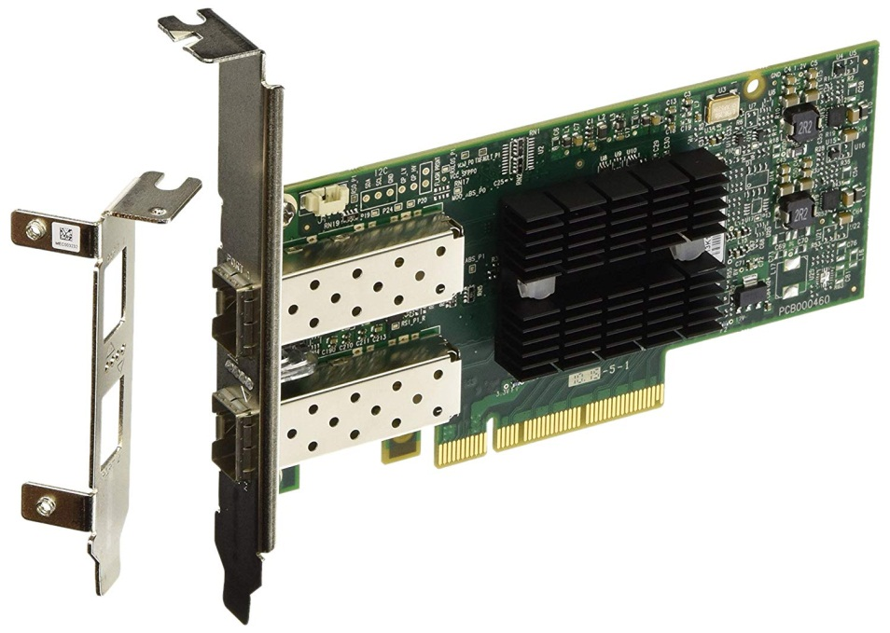
堆直写技术初探--降低序列化开销
朱凌宇
https://github.com/lynus
Notes:
各位大佬下午好，我将给各位分享我最近正在探索的一项关于降低jvm虚拟机序列化开销的工作。

Slide 2
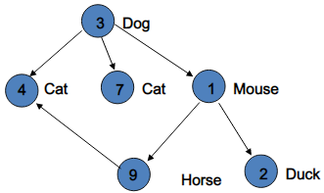
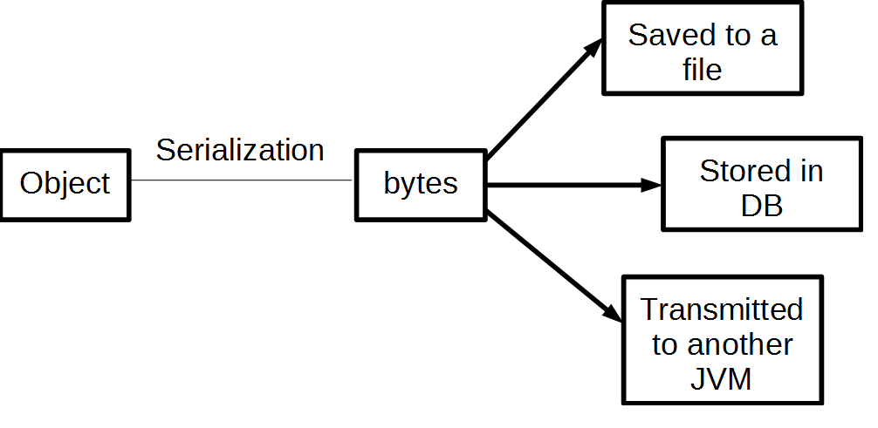
序列化
Notes:
首先

Slide 3
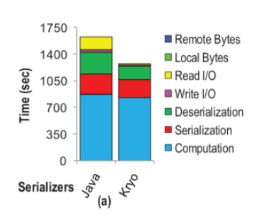
性能消耗
3节点spark集群运行graphX某算法，Ser/Deser占整个的30%

Slide 4
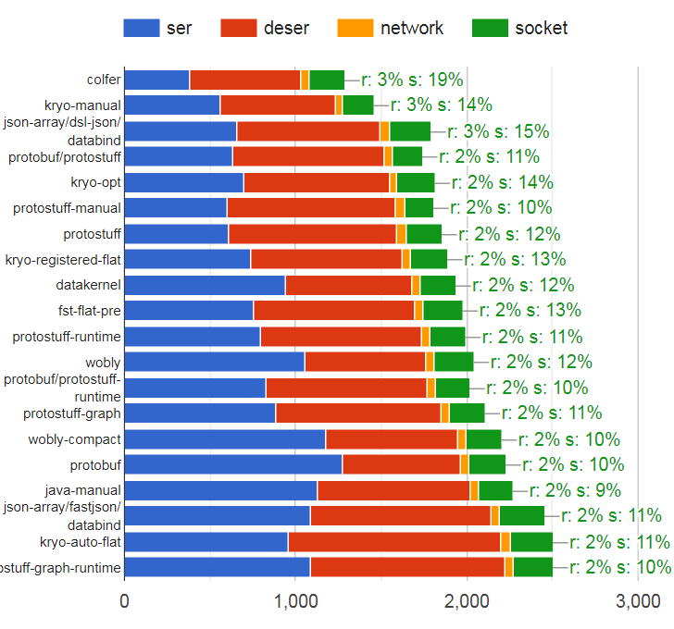
Ser-wire-Deser 时间分布
硬件越快，Ser/Deser 低效越突出
数据传输量不是主要优化目标
Java6-Jikes RVM

Slide 5
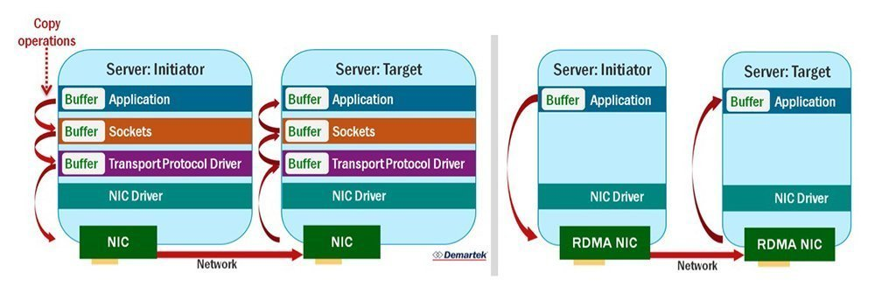
背景- RDMA（Remote DMA）
零拷贝
单边操作 –读写远程内存时，远程CPU无需参与
高性能
发送端需获得数据到达的目标内存地址

Slide 6
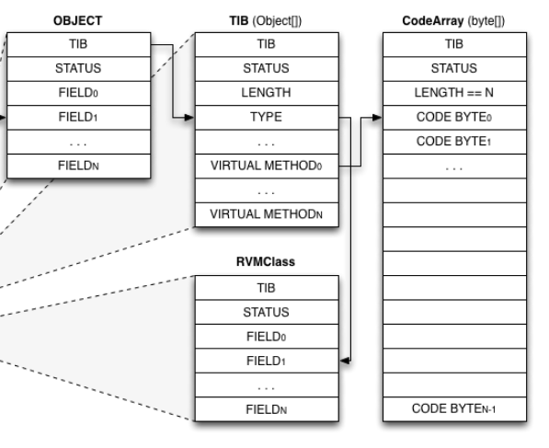
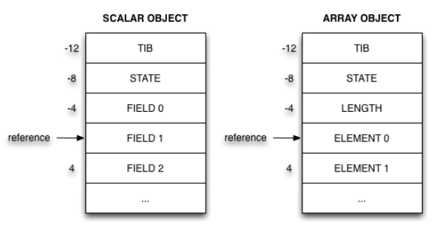
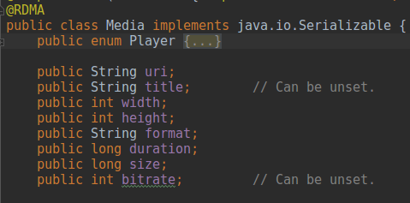
背景-对象在堆中的存储形式
对象在堆内的结构
类型元数据
基本思路
把对象在内存中的映像通过RDMA
直接写到远程进程的堆内

Slide 7
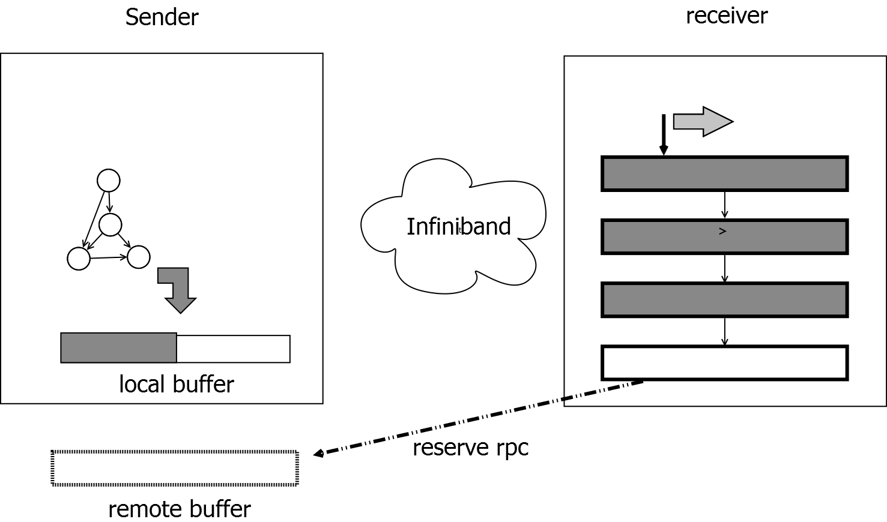
Intruder-I
RA
Notes:
左边是发送端，发送前使用rpc要求接收端分配内存，并返回其实地址
发送端将graph中节点按照广度优先的遍历算法将节点复制到缓冲区中，当缓冲区满后，冲刷掉缓冲区
然后要求接收端分配新的内存。
右边是接收端，上图灰色内存缓冲区代表被写入数据待处理的区域，指针代表intruder依次扫描缓冲区中数据。
扫描过程中恢复指针和恢复元数据。

Slide 8
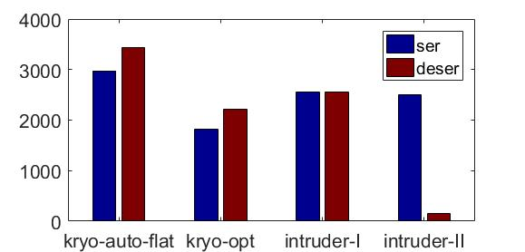
结果
85%
74%
序列化减少15%，减少的部分为反射操作、复制开销
反序列较少26%，减少部分为new操作（GC，cache污染），复制开销
Notes:
和kryo-auto-flat比较是因为kryo-auto模式是自动化模式，没有程序员手动指定序列化过程，相当于是在运行时剖析待序列化对象的结构，和我们现在的
实现方式类似。因此intruder-I与auto模式比较公平。
我们可以看到序列化过程减少了15%，减少的开销为反射操作以及赋值开销
反序列湖开销减少了26%，减少的部分为new操作以及赋值开销
接下来我们继续改进intruder接收端性能

Slide 9
需要解决的问题
接收方识别对象的类别
图结构的恢复
重复节点（环形图）
RDMA内存的管理

Slide 10






root
A
Queue
<A, 0>
B
C
Buffer
D
E
Step1.
dequeue
inspect
<A, 0>
A
Queue
$$Slot_{C}$$
<B, > | <C, >
$$Slot_{B}$$
$$Slot_{B}$$
$$Ptr_{B}$$
Buffer
A
$$Slot_{C}$$
$$Ptr_{C}$$
Step2.

Slide 11













root
A
Queue
$$Slot_{C}$$
<B, > | <C, >
$$Slot_{B}$$
B
C
Buffer
A
D
E
B
dequeue
inspect
<B, >
$$Slot_{B}$$
Queue
 | <C, >
$$Slot_{D}$$
$$Slot_{C}$$
<D, >
<E, >
$$Slot_{D}$$
$$Slot_{E}$$
$$Ptr_{D}$$
$$Slot_{C}$$
A
$$Slot_{E}$$
Buffer
B
$$Ptr_{E}$$
$${Offset}_{B}$$
$$Ptr_{B}←R_{A}+{Offset}_{B}$$

Slide 12
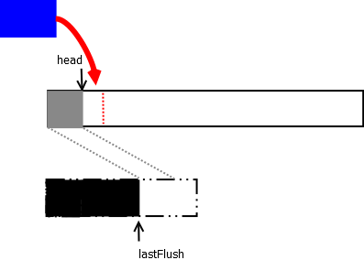
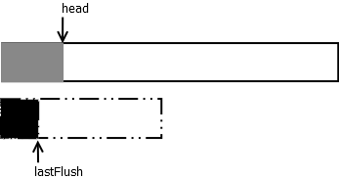
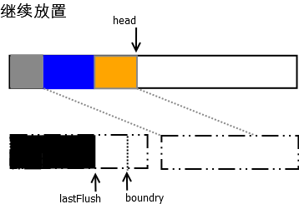
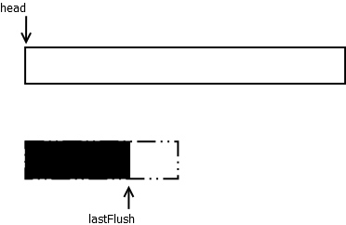
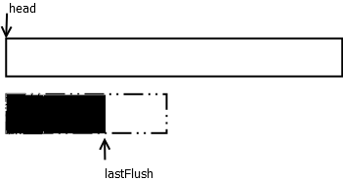
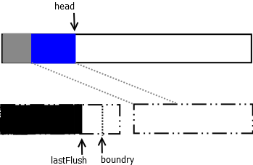
缓冲区管理
Flush
Flush
申请新缓冲区，标记旧缓冲区
Notes:
遍历图过程中不flush缓冲区
遍历图结束后，若发现有一个已经满的旧缓冲区，则将新旧两个缓冲区flush到远端。

Slide 13
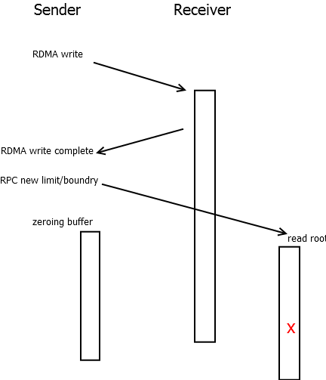
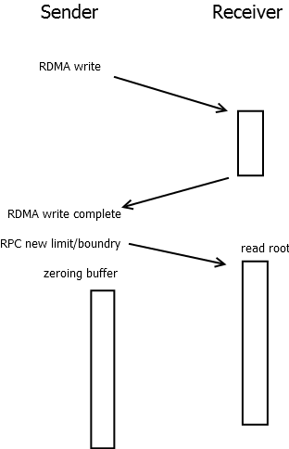
接收端
想当然的情形
实际情形
软件读取速度追赶上硬件传输速度

Slide 14
结果
2550ns
2208ns
150ns

Slide 15
类型未知的开销
运行时对每个对象的处理：
识别类型
扫描指针域、枚举类型*
Intruder-I 、Intruder-II “解释型”序列化工具
Intruder-III “编译型”序列化工具

Slide 16
Intruder-III*

Slide 17
内存管理
接收端
大块内存作为RDMA目标区域（2MB vs 32kB）
使用简单的mark-sweep管理
访问模式与碎片分布

Slide 18
讨论
非通用序列化解决方案
要求双方虚拟机的版本、配置相同
TIB数据结构必须固定
发送方是否可以进一步提高性能？（发送方能否实现零拷贝？）

Slide 19
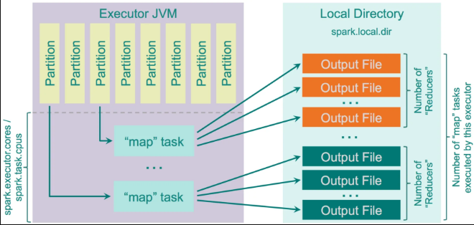
shuffle
Notes:
我们以一个较简单的旧版本shuffle过程为例，
我们看到shuffle过程中mapper生成的对象会按照hash值被分写入到不同reducer对应的文件中，然后reducer接收各自文件进行reduce过程
原来intruder需要将分散在堆内的对象复制聚集在一起。现在我们可以将这个过程隐藏在shuffle过程中。
mapper一边生成对象，intruder一边就把对象聚集。当mapper执行结束时，intruder也就绪可以网络传输了。

Slide 20
总结
面临的场景：计算压力大于IO压力
方案：放弃通用性，面向数据传输的非典型序列化
主要特点：
不做数据转换，内存映象直接拷贝
直写入远程堆，接受方极低开销
发送方直接做指针转换
与应用层配合降低发送端开销

Slide 21
谢谢

Slide 22
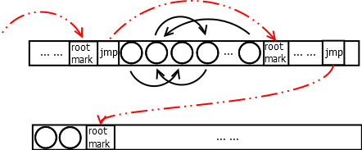
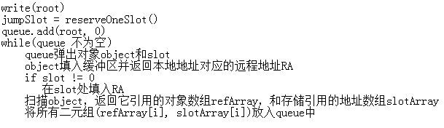
Intruder-II
发送端填充缓冲区的同时重新建立图关系

Slide 23
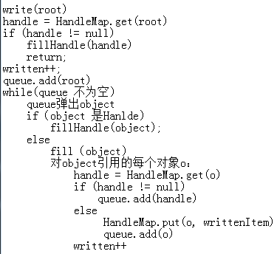
重复引用对象
使用8字节占位符存储第一次出现的编号
使用HandleMap记录每个全新对象第一次出现在流中的编号
发送方每次遇到重复对象，在缓冲区填入handle占位符，即第一次出现的编号，并且不再扫描该对象
接收方遇到handle占位符，查找handleMap，将对应slot填入handle指向的对象的指针

